Slide 1
Вычислите интегралы:

Slide 2
ответы
а) 24
б)0
в)31
г)√2/2

Slide 9
http://reshuege.ru/test?theme=183

Slide 10
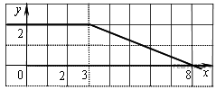
1. B 9 № 323078. На ри­сун­ке изоб­ражён гра­фик не­ко­то­рой функ­ции (два луча с общей на­чаль­ной точ­кой). Поль­зу­ясь ри­сун­ком, вы­чис­ли­те
F(8)-F(2) , где F(x) — одна из пер­во­об­раз­ных функ­ции .

Slide 11
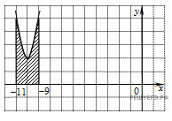
2. B 9 № 323079.
На ри­сун­ке изоб­ражён гра­фик не­ко­то­рой функ­ции y=f(x) .
Функ­ция F(x)=x³+30x²+302x-15/8 — одна из пер­во­об­раз­ных функ­ции f(x) . Най­ди­те пло­щадь фи­гу­ры.

Slide 12
F'(x)=f(x)
S=ʃ f(x)=F(x)+c

Slide 13


Упражнение для глаз

Slide 14
Отдых для глаз
Не отрывая глаз, смотрите на двигающийся круг
Notes:
«Поурочные разработки по геометрии: 11 класс». / Сост. В.А. Яровенко.

Slide 15
http://reshuege.ru/test?theme=183

